Slide 1


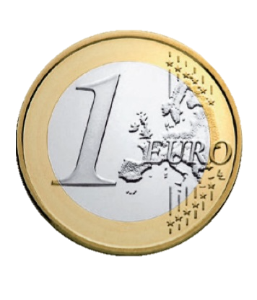
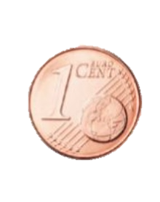
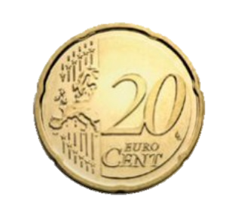
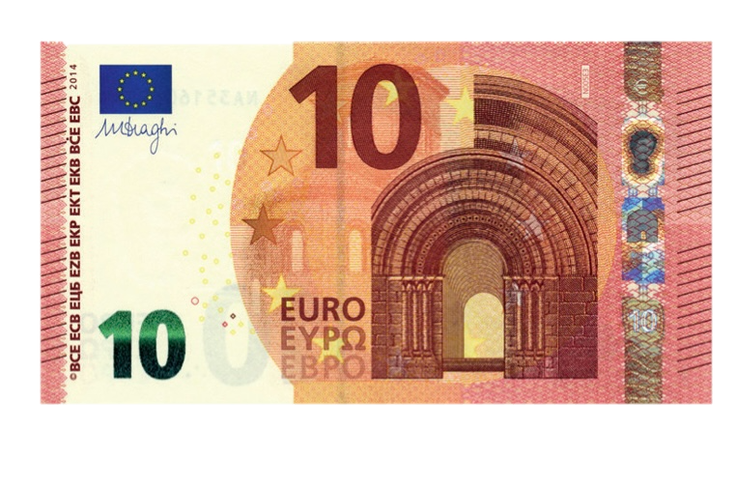
Geld
Гроші [hroshi]
der Euro
der Cent
die Münze
der Schein
Євро
[yevro]
Цент
[tsent]
монета
[moneta]
банкнота
[banknota]

Slide 2
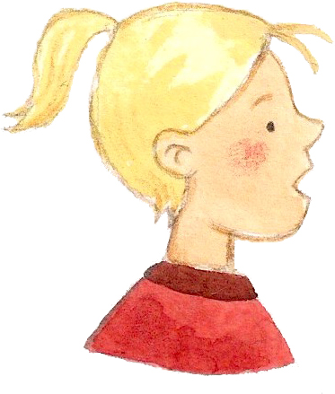
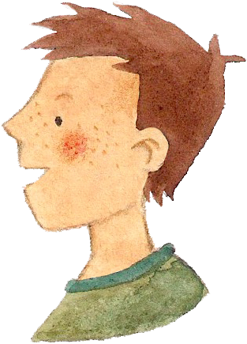
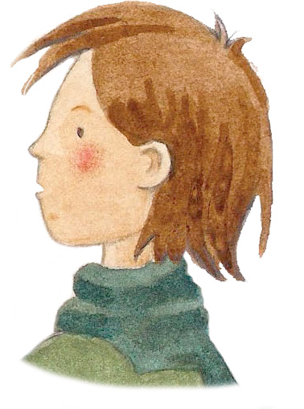
Geld
Гроші [hroshi]
Lege die Geldbeträge mit Münzen und Scheinen.
Поклади грошову суму з монетами та банкнотами.
[poklady hroshovu sumy z monetamy ta banknotamy.]
„Was kostet..?
Скільки це коштує..?
(skilʹky tse koshtuye?)
Es kostet...
це коштує..
[tse koshtuye]

Slide 3
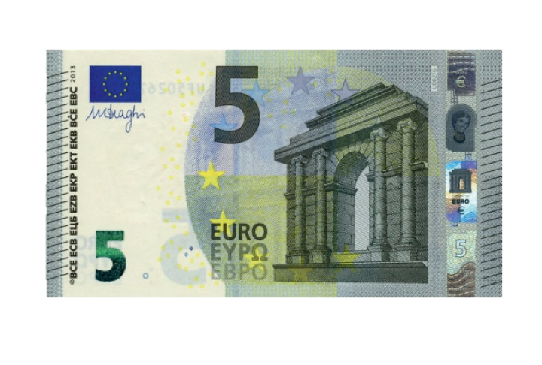
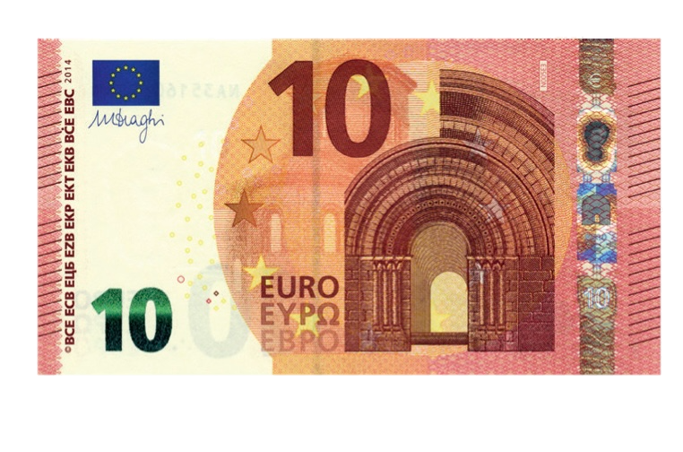
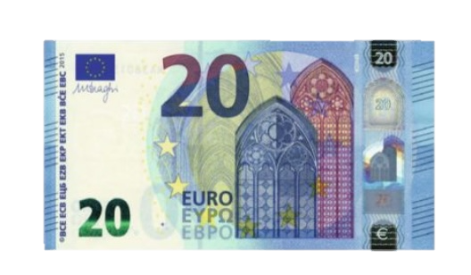
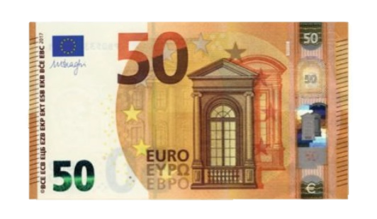
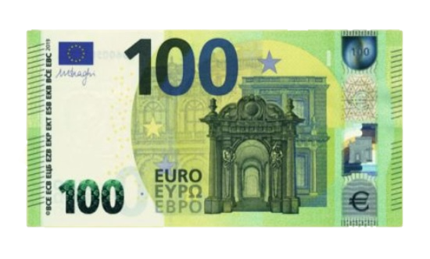
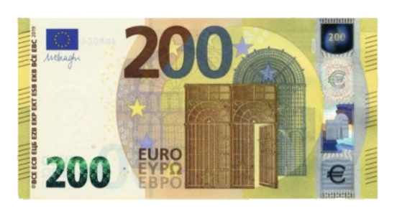
Scheine
Грошові банкноти [hroshovi banknoty]
fünf Euro
zehn Euro
zwanzig Euro
п'ять євро
[p'yatʹ yevro]
десять євро
[desyatʹ yevro]
двадцять євро
[dvadtsyatʹ yevro]
fünfzig Euro
hundert Euro
zweihundert Euro
п'ятдесят євро
[p'yatdesyat yevro]
сто євро
[sto yevro]
двісті євро
[dvisti yevro]

Slide 4

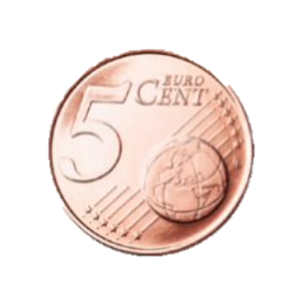
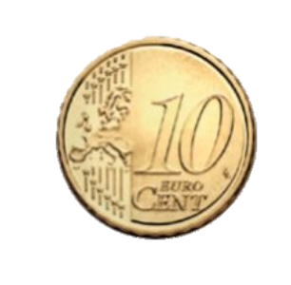
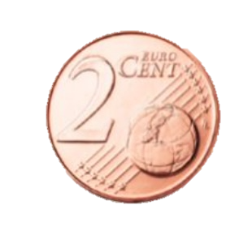
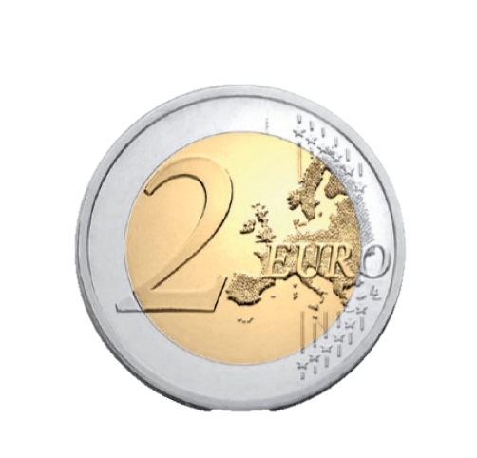
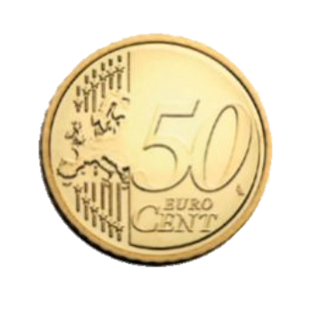
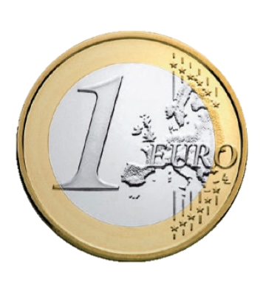
Münzen
Монети [monety]
ein Cent
zwei Cent
fünf Cent
zehn Cent
цент
[tsent]
два центи
[dva tsenty]
п'ять центів
[p'yatʹ tsentiv]
десять центів
[desyatʹ tsentiv]
zwanzig Cent
fünfzig Cent
ein Euro
zwei Euro
двадцять центів
[dvadtsyatʹ tsentiv]
п'ятдесят центів
[p'yatdesyat tsentiv]
один євро
[odyn yevro]
два євро
[dva yevro]

Slide 5
Geld
Гроші [hroshi]
der Euro
євро
[yevro]

Slide 6
Geld
Гроші [hroshi]
der Cent
цент
[tsent]

Slide 7
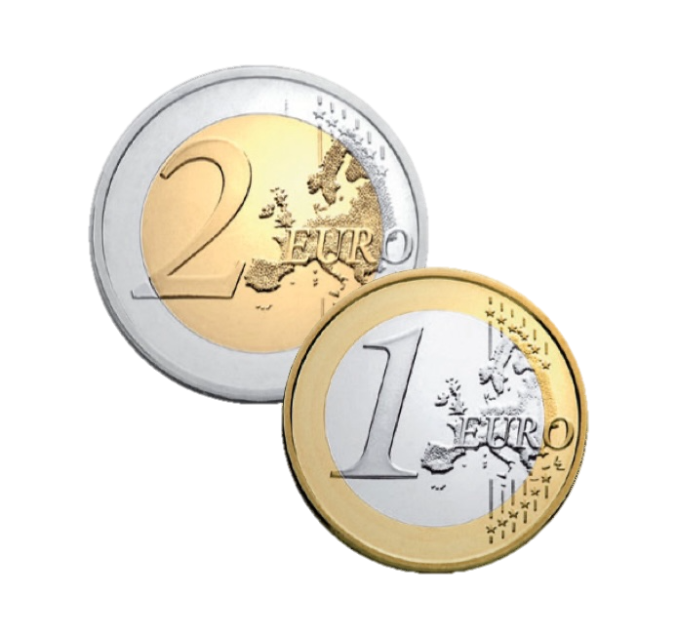
die Münzen
монети
[monety]

Slide 8
der Geldschein
банкнота
[banknota]

Slide 9

die Geldbörse
гаманець
[hamanetsʹ]

